Slide 1
Перекрест функциональных заболеваний ЖКТ или как найти выход из лабиринта в реальной клинической практике
Проводится при поддержке компании Эбботт
RUDUS160658(1) от 28.03.2017г.
Информация предоставлена для медицинских и фармацевтических работников

Slide 2
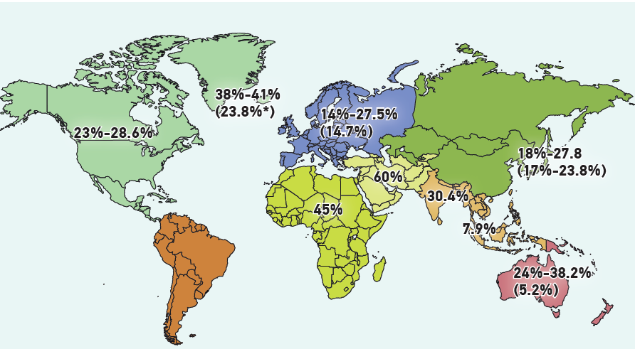
Распространенность диспепсии в мире
RUDUS160658(1) от 28.03.2017г.
Sanjiv Mahadeva, Khean-Lee Goh . Epidemiology of functional dyspepsia: A global perspective. World J Gastroenterol 2006 May 7; 12(17): 2661-2666

Slide 3
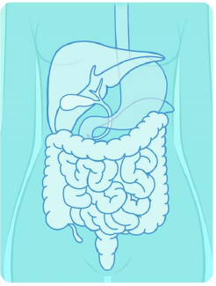
Функциональные заболевания ЖКТ
Функциональные расстройства пищевода
Функциональные гастродуоденальные расстройства
Функциональные расстройства желчного пузыря и сфинктера Одди
Расстройства кишечника
RUDUS160658(1) от 28.03.2017г.
Аноректальные расстройства
www.romecriteria.org, Accessed 21.03.2017

Slide 4
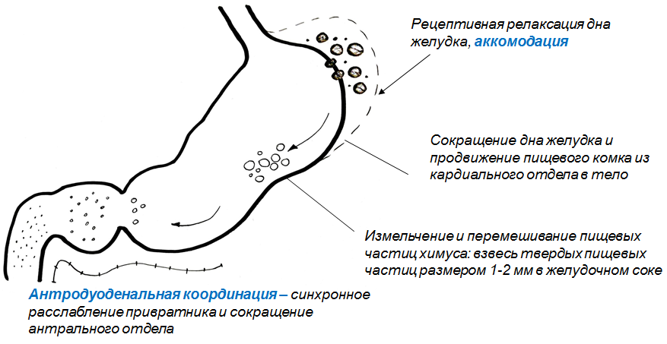
Нарушение моторики желудка – одна из причин возникновения диспепсических жалоб
Нарушения двигательной функции желудка лежат в основе возникновения ряда диспепсических жалоб, часто встречающихся при различных гастроэнтерологических заболеваниях^{1*}
RUDUS160658(1) от 28.03.2017г.
1. Шептулин А.А. Нарушения двигательной функции желудка и возможности применения нового прокинетика итоприда в их лечении. Сonsilium medicum т. 2007;9(7):8-12
*Рисунок сделан медицинским отделом Эбботт по материалам главы книги Sleisenger and Fordtran`s gastrointestinal and liver disease: pathophysiology, diagnosis, management / edited by Mark Feldman, Lawrence S Friedman, Laurence J Brandt. – 9th ed. ISBN: 978-1-4160-6189-2; page 794

Slide 5
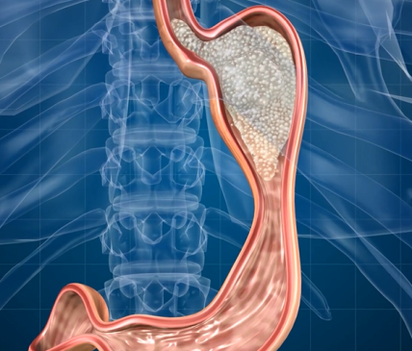
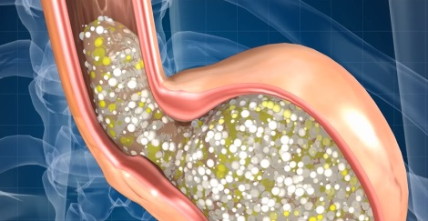
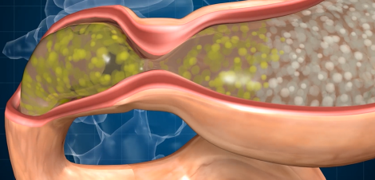
Нарушения моторики верхних отделов ЖКТ, как причина симптомов диспепсии
  Замедленная эвакуация пищевого комка из проксимального отдела желудка в дистальный (желудочная дисритмия)
  Замедление опорожнения желудка
  Увеличение частоты преходящих расслаблений нижнего пищеводного сфинктера, что приводит к ГЭР*
  Нарушения антродуоденальной координации, и как следствие, возникновение ДГР** и ДГЭР***
*ГЭР – гастроэзофагеальный рефлюкс
** дуоденогастральный рефлюкс
*** дуоденогастроэзофагеальный рефлюкс
RUDUS160658(1) от 28.03.2017г.
Маев И.В., Самсонов А.А., Андреев Н.Г., Белявцева Е.В. Длительная, комбинированная терапия ГЭРБ – путь к поддержанию должного качества жизни и гарантия от осложненного течения заболевания Клинические перспективы гастроэнтерологии, гепатологии. - 2011; 2: 11 -17.

Slide 6
Практически любое заболевание органов пищеварения сопровождается нарушением их моторной функции
В одних случаях они определяют характер клинических проявлений, в других — скрываются на втором плане, однако присутствуют практически всегда.
  Моторика может меняться вследствие нарушения ее регуляции со стороны нервной или эндокринной систем. Эта группа заболеваний получила название функциональных, что подчеркивает вторичность и обратимость развивающихся изменений.
RUDUS160658(1) от 28.03.2017г.
Бельмер С. В., Гасилина Т. В. Нарушения моторики органов пищеварения и общие принципы их коррекции. Лечащий врач. - 2010. - №7. - С. 12-15.

Slide 7
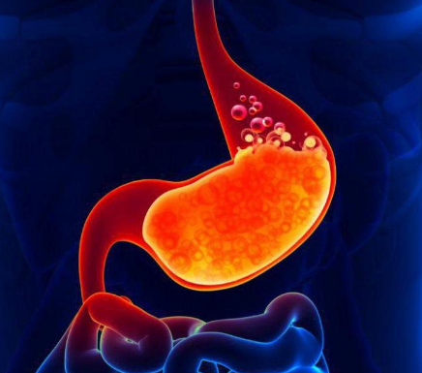
Хронический гастрит
Хронический гастрит (ХГ) — хроническое воспаление слизистой оболочки желудка, характеризующееся ее клеточной инфильтрацией, нарушением физиологической регенерации и вследствие этого атрофией железистого эпителия, кишечной метаплазией, расстройством секреторной и моторной функции¹
Распространенность хронического гастрита²
Хронический гастрит является самым распространенным заболеванием желудочно-кишечного тракта;
25-35% населения индустриально развитых и развивающихся стран страдают ХГ;
Среди заболеваний желудка на долю ХГ приходится до 85% всех случаев.
RUDUS160658(1) от 28.03.2017г.
Григорьев П.Я., Яковенко А.В. Клиническая гастроэнтерология. М.: МИА, 2001. с. 693
Руководство по гастроэнтерологии. Комаров Ф.И., Рапопорт С.И. – М.: ООО «Медицинское информационное агенство», 2010. – 864с.: ил.

Slide 8
Этиология хронического гастрита
Хеликобактерная инфекция
Аутоиммунный фактор
Дуоденогастральный рефлюкс
Побочное действие лекарственных препаратов
Пищевая аллергия
Нарушение режима питания, злоупотребление алкоголем, курение, воздействие эндогенных факторов
RUDUS160658(1) от 28.03.2017г.
Окороков А.Н. Диагностика болезней внутренних органов: Том 1. Диагностика болезней органов пищеварения: - М.: Мед.лит.,2000. - 560 с. ил.

Slide 9
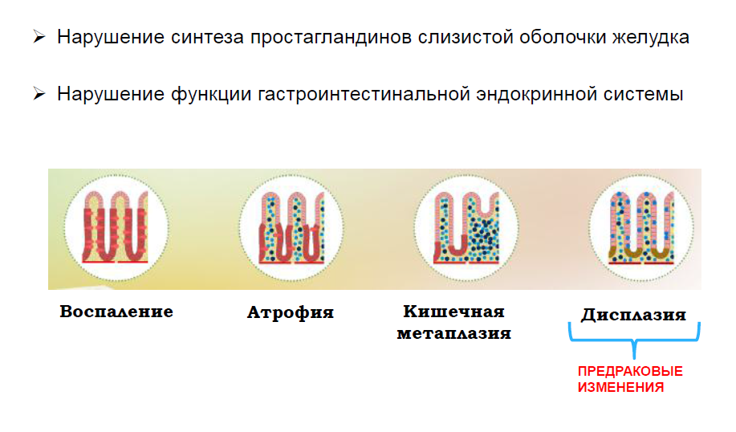
Общие патогенетические факторы хронического гастрита
RUDUS160658(1) от 28.03.2017г.
Окороков А.Н. Диагностика болезней внутренних органов: Том 1. Диагностика болезней органов пищеварения: - М.: Мед.лит.,2000. - 560 с. ил.

Slide 10

Классификация Рабочей группы немецкого общества патологов (6 типов хронического гастрита)
1 | Аутоиммунный (тип А)
2 | Бактериально-обусловленный (тип В), хеликобактерный гастрит
3 | Смешанный (тип А и В)
4 | Химико-токсический (тип С), вызванный рефлюксом дуоденального содержимого и воздействием на слизистую оболочку некоторых лекарственных средств.
5 | Лимфоцитарный
6 | Особые формы (гранулематозный, эозинофильный и гастрит при болезни Крона)
RUDUS160658(1) от 28.03.2017г.
Wyatt J.I., Dixon M.F. (1988). Chronic gastritis--a pathogenetic approach. J Pathol, Vol.154: pp.113-24.

Slide 11
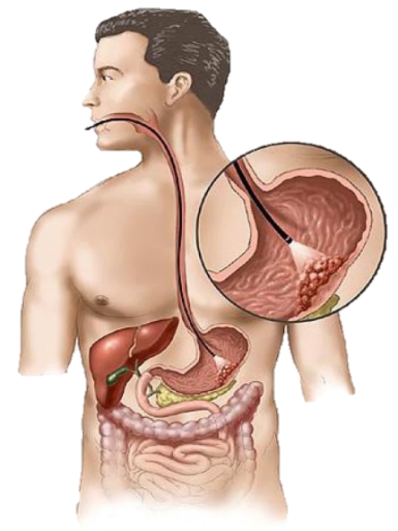
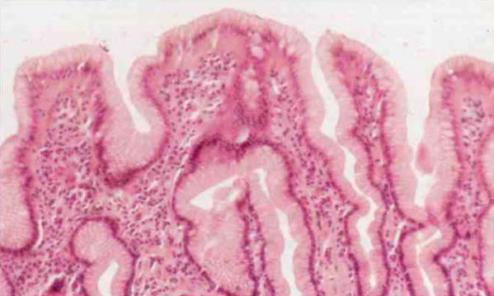
ХРОНИЧЕСКИЙ ГАСТРИТ – диагноз морфологический и окончательный диагноз является правомочным только при гистологической верификации.
Отек, набухание,
множество клеток воспаления
в слизистой оболочке желудка*
В связи с этим классификации хронического гастрита отражают морфологическую и этиологическую составляющие.
RUDUS160658(1) от 28.03.2017г.
Маев И.В. Болезни желудка / И.В. Маев, А.А, Самсонов, Д.Н. Андреев. – М.: ГЭОТАР-Медицина, 2015. – 976 с.
*Из личного архива Колесовой Т.А., к.м.н., зав. отделением гастроэнтерологии ГБУЗ СОКБ им. М.И. Калинина

Slide 12
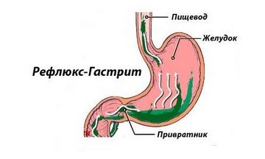
Рефлюкс-гастрит
Рефлюкс-гастрит – самостоятельное заболевание, возникающее вследствие хронического заброса дуоденального содержимого (желчь, дуоденальный сок, панкреатические ферменты и т.д.) в желудок.
RUDUS160658(1) от 28.03.2017г.
Саблин О.А. Рефлюкс-гастрит: клинические, функциональные и морфологические особенности: Дис.. канд. мед. наук.- СПб., 1997 148 с.

Slide 13
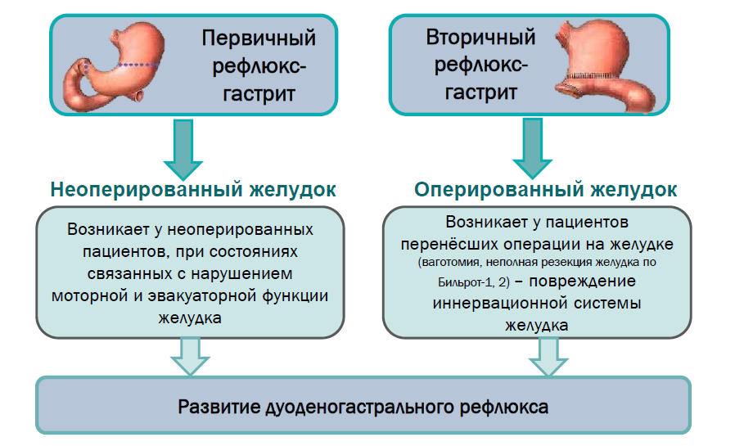
Виды рефлюкс-гастрита:
RUDUS160658(1) от 28.03.2017г.
Саблин О.А. Рефлюкс-гастрит: клинические, функциональные и морфологические особенности. Автореферат дис... канд. мед. наук., - Санкт-Петербург, 1997, 16 с.

Slide 14
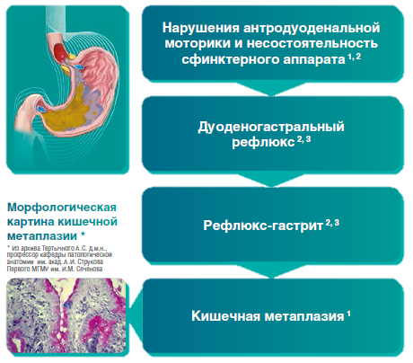
Патогенез рефлюкс-гастрита^{1,2,3}
RUDUS160658(1) от 28.03.2017г.
1. Testoni PA1, Fanti L, Passaretti S, et al. Interdigestive motility pattern in subjects with duodenogastric bile reflux. Scand J Gastroenterol. 1987 Aug;22(6):757-62.
2. Ткаченко Е.И., Голофеевский В.Ю., Саблин О.А. Клинические и функционально-морфологические особенности хронического рефлюкс-гастрита // PГЖ- 1999.-№ 1. - С. 9-17.
3. Vere CC1, Cazacu S, Comănescu V, et al.. Endoscopical and histological features in bile reflux gastritis. Rom J Morphol Embryol. 2005;46(4):269-74.

Slide 15
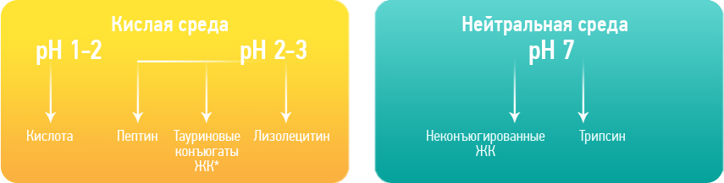
Смешанный рефлюкс опаснее кислого
  При низких значениях рН слизистую оболочку повреждают только тауриновые конъюгаты (активны при рН<2), другие конъюгаты ЖК* в таких условиях преципитируют.
  При высоких значениях рН (например, на фоне подавления кислотопродукции), неконъюгированные ЖК и трипсин обладают значительно большими повреждающими свойствами, чем конъюгированные.
RUDUS160658(1) от 28.03.2017г.
*ЖК - желчные кислоты
Kauer WK, Peters JH et al. Mixed reflux of gastric and duodenal juices is more harmful to the esophagus than gastric juice alone. The need for surgical therapy reemphasized. Ann Surg. 1995 Oct;222(4):525-31

Slide 16
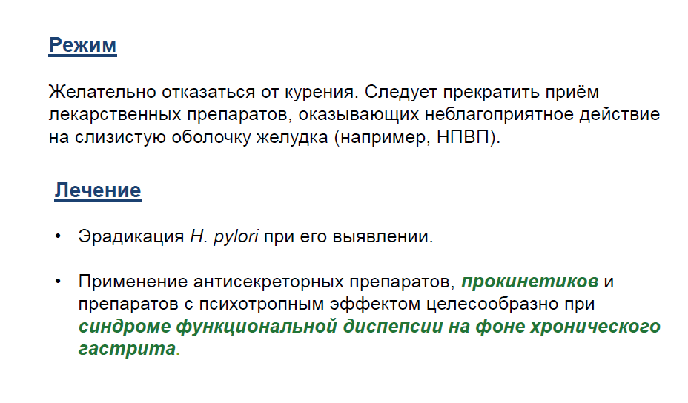
Лечение хронического гастрита
RUDUS160658(1) от 28.03.2017г.
Гастроэнтерология : национальное руководство / под ред. В.Т. Ивашкина, Т.Л. Лапиной. - М. : ГЭОТАР-Медиа, 2008. - 704 с

Slide 17
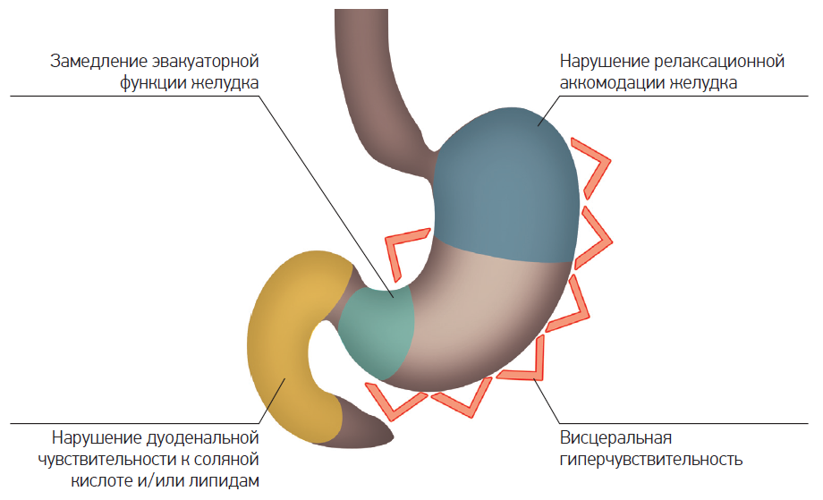
Варианты нарушения моторной функции желудка
RUDUS160658(1) от 28.03.2017г.
Маев И.В., Кучерявый Ю.А., Андреев Д.Н. Функциональная диспепсия: эпидемиология, классификация, этиопатогенез, диагностика и лечение – М.: Отпечатано в типографии ООО «СТ-Принт» 2015. – 40 с.: ил

Slide 18

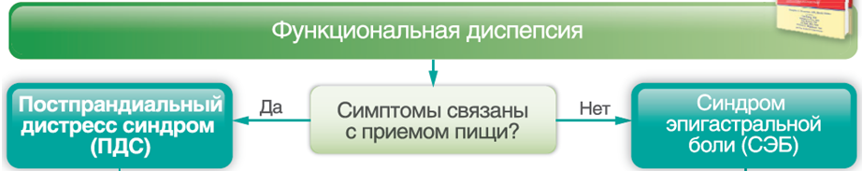
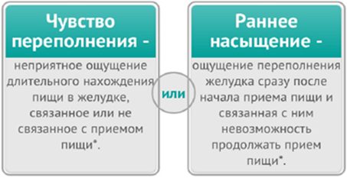
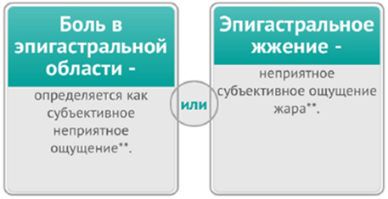
Алгоритм терапии функциональной диспепсии (ROME IV)
**
Диагностические критерии должны включать минимум одно из нижеперечисленного:
как минимум 3 дня в неделю
минимум 1 день в неделю
(достаточно выраженное/ая, чтобы влиять на обычную активность/ мешать приему обычного объема пищи)
Поддерживающие критерии для ПДС/СЭБ:
Симптомы, которые исчезают после дефекации или отхождения газа вообще не должны рассматриваться как диспептические
RUDUS160658(1) от 28.03.2017г.
Другие пищеварительные симптомы (например, характерные для ГЭРБ и СРК)
могут одновременно присутствовать у пациентов с ПДС и/или СЭБ
*Отсутствие данных об органическом заболевании, которое может объяснить симптомы
** Критерии удовлетворяются последние 3 месяца с началом симптомов не менее 6 месяцев до постановки диагноза
Stanghellini V, , Chan F, Hasler WL, Malagelada J, Suzuki H, Tack J, Talley NJ. Gastroduodenal Disorders Gastroenterology 2016;150:1380–1392

Slide 19
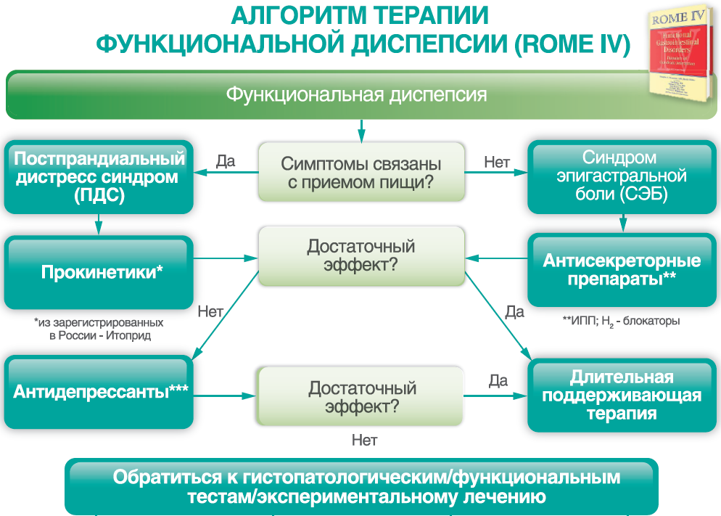
Клинические варианты функциональной диспепсии (ROME IV)
Да
RUDUS160658(1) от 28.03.2017г.
Vincenzo Stanghellini, Francis K.L.Chan, William L.Hasler, Juan R.Malagelada, Hidekazu Suzuki, Jan Tack, Nicholas J.Talley. Gastroduodenal Disorders Gastroenterology 2016;150:1380–1392

Slide 20
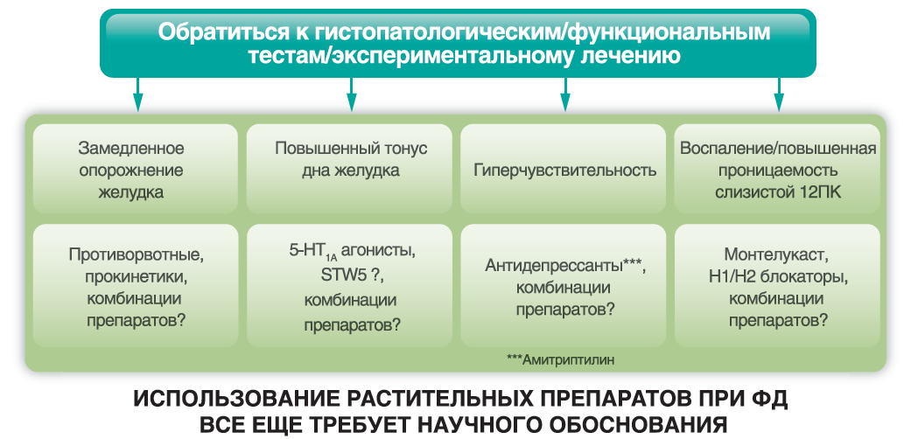
Алгоритм терапии функциональной диспепсии (Рим IV)
При отсутствии эффекта от терапии антидепрессантами:
RUDUS160658(1) от 28.03.2017г.
Vincenzo Stanghellini, Francis K.L.Chan, William L.Hasler, Juan R.Malagelada, Hidekazu Suzuki, Jan Tack, Nicholas J.Talley. Gastroduodenal Disorders Gastroenterology 2016;150:1380–1392

Slide 21
Российские и Европейские рекомендации по лечению ФД^{1,2}
Терапия | Комментарии
Препараты с доказанной эффективностью
Прокинетики | Эффективность значительно превышает эффект плацебо. NNT* = 6¹. «Итоприд эффективно устраняет чувство переполнения в желудке и раннего насыщения после еды и обладает низкой частотой побочных реакций» (Римские критерии IV)¹
Антисекреторная терапия | - Ингибиторы протонной помпы эффективны главным образом при синдроме эпигастральной боли (СЭБ). Мало помогают при постпрандиальном дистресс-синдроме (ПДС). NNT = 6¹ - H₂-блокаторы NNT = 8²
Эрадикационная терапия H.pylori | Способствует снижению риска возникновения язвенной болезни, но эффективность в отношение симптомов ФД невысокая^{1,2}. NNT = 14¹
Препараты, в отношении которых необходимы дальнейшие исследования
Психотропные препараты | Антидепресанты; СИОЗС - эффективны главным образом при синдроме эпигастральной боли (СЭБ). Мало помогают при постпрандиальном дистресс-синдроме (ПДС)¹.
Растительные препараты: «Использование растительных препаратов при ФД все еще требует научного обоснования»¹ | STW-5 снижает тонус дна желудка
Агонисты опиоидных рецепторов: тримебутин² | Тримебутин продемонстрировал достоверное улучшение моторики желудка , однако значительно не повлиял на симптомы диспепсии³
RUDUS160658(1) от 28.03.2017г.
Stanghellini V, , Chan F, Hasler WL, Malagelada J, Suzuki H, Tack J, Talley NJ. Gastroduodenal Disorders Gastroenterology 2016;150:1380–1392
Ивашкин В.Т., Маев И.В., Шептулин А.А., Лапина Т.Л., Трухманов А.С.,Картавенко И.М., Киприанис В.А., Охлобыстина О.З. Клинические рекомендации Российской гастроэнтерологической ассоциации по диагностике и лечению функциональной диспепсии. РЖГГК 2017; 27(1): 50-61
Aktas A., Caner B., Ozturk F. et al.The effect of trimebutine maleate on gastric emotying in patients with non-ulcer dyspepsia // Ann. Nucl. Med. – 1999. – Vol.13. –
P.231-234.

Slide 22
Терапия рефлюкс-гастрита
Фармакотерапевти-ческая группа/ препарат | Фармакологическое действие | Терапевтические ограничения к применению в терапии рефлюкс-гастрита
Прокинетик (Ганатон®) | Нормализует моторику верхнего отдела ЖКТ, ускоряет транзит по желудку и улучшает его опорожнение¹ | Коррекция дозировок пожилым пациентам¹
Ингибиторы протонной помпы | Уменьшают объем рефлюктата, снижают кислотность^{2,3} | Повреждающее действие желчных кислот усиливается на фоне медикаментозного подавления кислотного рефлюкса⁴
Прокинетики (домперидон, метоклопрамид) | Нормализуют моторику верхнего отдела ЖКТ^{5,6} | Не безопасны для длительного приема, оказывают влияние на сердечный ритм и ЦНС^{7,8,9}
Гастропротекторы (сукральфат) | Формирует защитный слой, при взаимодействии с некротизированными белками язвы или эрозии¹⁰ | Зарегистрирован только для лечения язвенной болезни желудка и двенадцатиперстной кишки в фазе обострения и эзофагита. Особые указания при недостаточности функции почек¹⁰
Гепатопротекторы (урсодезоксихолиевая кислота) | Нейтрализует желчные кислоты, которые оказывают токсическое действие при билиарном рефлюкс-гастрите и рефлюкс-эзофагите¹¹ | При билиарном рефлюкс-гастрите и рефлюкс-эзофагите, курс лечения при необходимости до 2 лет¹¹
RUDUS160658(1) от 28.03.2017г.
Инструкция по медицинскому применению препарата Ганатон® от 18.08.2016
Marshall REK, Anggiansah А, Manifold DK, et аl. Effect of omeprazole 20 mg twice daily on duodenogastric and gastro-oesophageal bile reflux in Barrett's oesophagus. Gut 1998; 43:603-06.
А.О. Буеверов, Т.Л. Лапина. Дуоденогастральный рефлюкс как причина рефлюкс- эзофагита. Фарматека. 2006, № 1, с. 1-5.
Kauer WK, Peters JH et al. Mixed reflux of gastric and duodenal juices is more harmful to the esophagus than gastric juice alone. The need for surgical therapy reemphasized. Ann Surg. 1995 Oct;222(4):525-31
Инструкция по медицинскому применению препарата Церукал® (метоклопрамид) таблетки от 26.05.2015
Инструкция по медицинскому применению препарата Мотилиум таблетки покрытые пленочной оболочкой от 18.05.2012
Трухан Д.И., Тарасова Л.В. Лекарственная безопасность и синдром удлинения интервала Q–T. Медицинский вестник. 2014; 19(668), 7 июля: 13.
Требование об изменении инструкции по применению препаратов, содержащих домперидон. http://grls.rosminzdrav.ru/default.aspx. Дата входа 26.08.2016
Д.И.Трухан. Гастроэзофагеальная рефлюксная болезнь и функциональная диспепсия: выбор прокинетика с позиции клинической эффективности и лекарственной безопасности. РЖГГК. 2014, №5.77- 85
Инструкция по медицинскому применению препарата Вентер® (сукральфат) таблетки от 20.11.2013
Инструкция по медицинскому применению препарата Урсосан (урсодезоксихолиевая кислота) капсулы от 26.08.2010

Slide 23
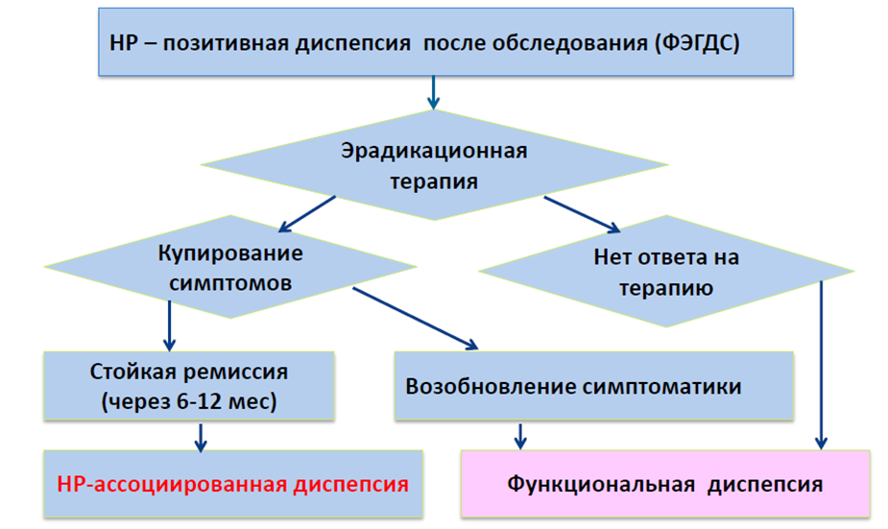
Ведение пациентов с
НР-ассоциированной диспепсий (Киото, 2015)
RUDUS160658(1) от 28.03.2017г.
Sugano K, et al. Kyoto global consensus report on Helicobacter pylori gastritis Gut 2015;64:1353–1367. doi:10.1136/gutjnl-2015-309252

Slide 24
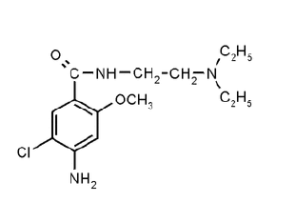
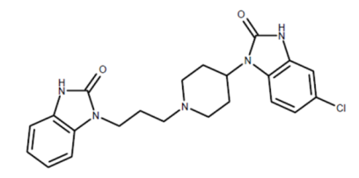
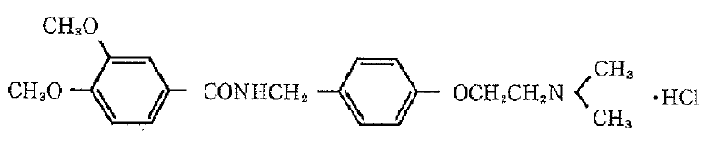
Прокинетики, зарегистрированные в России на март 2017 года:
Метоклопрамид¹
Домперидон²
Итоприд³
1960
1956
1987
Фармакотерапевтическая группа: противорвотное средство
Фармакотерапевтическая группа: противорвотное средство
Фармакотерапевтическая группа: моторики ЖКТ стимулятор
Показания в РФ:
Профилактика послеоперационной тошноты и рвоты
Симптоматическое лечение тошноты и рвоты
Профилактика тошноты и рвоты вызванной лучевой терапией и химиотерапией
Максимальный срок лечения составляет
5 дней
Нежелательные явления:
Экстрапирамидные симптомы
Дискинетический синдром
Возбуждение
Депрессия
Сонливость
Гиперпролактинемия
Анафилактический шок
Желудочковая тахикардия по типу «пируэт»
Внезапная коронарная смерть
Показания в РФ:
Для облегчения симптомов тошноты и рвоты
Продолжительность курса не превышает одну неделю
Нежелательные явления:
Гиперпролактинемия
Экстрапирамидные расстройства
Желудочковая тахикардия по типу «пируэт»
Внезапная коронарная смерть
Показания в РФ:
Применяют для лечения желудочно-кишечных симптомов, связанных с замедленной
моторикой желудка и функциональной неязвенной диспепсией (хроническим гастритом), таких как: вздутие живота, быстрое насыщение, чувство переполнения в желудке после приема пищи, боль или дискомфорт в эпигастральной области, анорексия, изжога, тошнота и рвота.
Продолжительность курса: до 8 недель
Нежелательные явления: лейкопения, тромбоцитопения, гиперемия кожи, кожный зуд, сыпь, анафилаксия, повышение уровня пролактина, гинекомастия, головокружение, головная боль, тремор. Изменения биохимических показателей.
В январе 2017 года МЗ РФ предписал изменить все инструкции домперидон содержащих препаратов и перевести их в рецептурный статус⁴
RUDUS160658(1) от 28.03.2017г.
Инструкция по медицинскому применению препарата Церукал (метоклопрамид) таблетки от 26.05.2015
Инструкция по медицинскому применению препарата Домперидон Сандоз от 21.04.2015
Инструкция по медицинскому применению препарата Ганатон® от 18.08.2016
http://grls.rosminzdrav.ru/Forum/Files/227981/100.17.pdf Дата входа 21.03.2017
Notes:
Итак, прокинетики – единственная группа, способная нормализовать желудочную моторику. Чем же представлена эта группа в России? На Российском рынке сейчас существуют три прокинетика. Это Метоклопрамид (Реглан, Церукал), изобретенный в 60-х и во всем мире использующийся крайне осторожно и короткими курсами из за серьезных побочных эффектов. Таких как гиперпролактинемия, экстрапирамидные симптомы.
Домперидон (Мотилиум, Мотилак, Пассажикс, один из компонентов Омеза Д) – был открыт в 1956 году «случайно» на базе Галоперидола. Он должен был быть лучшим Галоперидолом, но показал меньшее проникновение в ЦНС, чем нужно для антипсихотика. Поэтому производитель начал использовать его там, где эффективность оставалась – это стимулирующее влияние на желудочную моторику.
Итоприд разрабатывался с целью избежать побочных эффектов предшественников и при этом не потерять эффективность.
Мы можем видеть, что два из трех прокинетиков – метоклопрамид и домперидон, имеют фармацевтическую группу: противорвотное. И показания – тошнота и рвота. В связи с небезопасностью курсы ограничены днями. Только итоприд на сегодня – стимулятор моторики ЖКТ. Имеет в показаниях все симптомы замедленной моторики ЖКТ и не имеет жестких ограничений по курсу лечения. Минздрав указал ,что в большинстве исследований он использовался 8 недель.

Slide 25
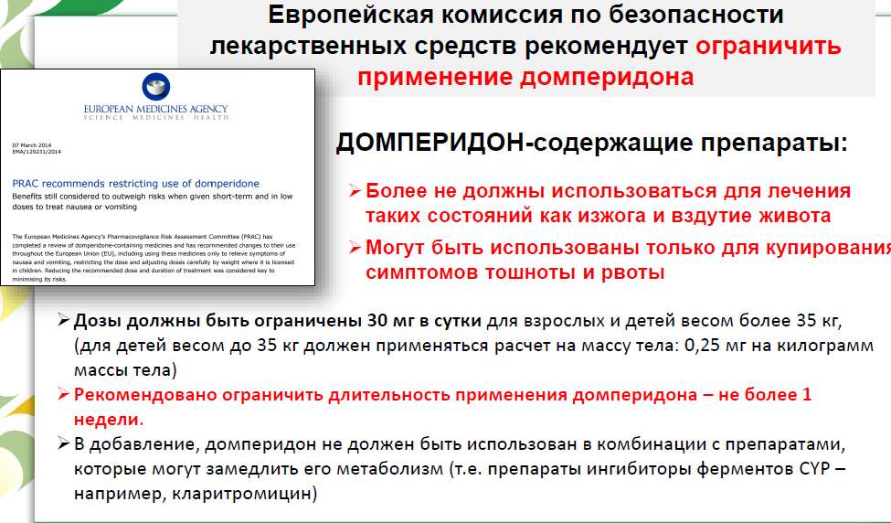
Мировые новости с рынка прокинетиков.
2014 год
RUDUS160658(1) от 28.03.2017г.
http://www.ema.europa.eu/docs/en_GB/document_library/Press_release/2014/03/WC500162558.pdf. Дата входа 21.03.2017

Slide 26
Популяционное исследование влияние домперидона на возникновение желудочковой аритмии и внезапную коронарную смерть
Популяционное исследование (случай-контроль): Нидерланды, 1996-2007 г.г.
1366 случаев желудочковой аритмии vs 14114 контрольных пациентов
Текущее использование домперидона (дозы 30 мг)– повышает риск желудочковой аритмии в 4.17 раза
Дозы более 30 мг повышают риск аритмии в 11.4 раза
RUDUS160658(1) от 28.03.2017г.
Charlotte van Noord C, Dieleman JP, van Herpen G, Verhamme K, Sturkenboom MC. Domperidone and ventricular arrhythmia or sudden cardiac death: a population-based case-control study in the Netherlands. Drug Saf. 2010 Nov 1;33(11):1003-14

Slide 27

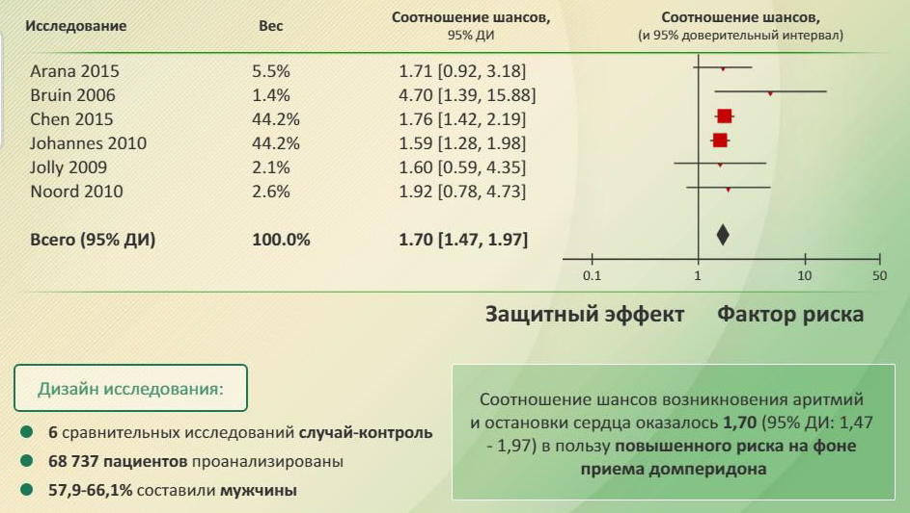
Систематический обзор и мета-анализ¹ 2016 года свидетельствует, что текущее использование домперидона увеличивает риск сердечных аритмий и внезапной сердечной смерти на 70%
RUDUS160658(1) от 28.03.2017г.
1. Leelakanok N, Holcombe A, Schweizer ML. Domperidone and Risk of Ventricular Arrhythmia and Cardiac Death: A Systematic Review and Meta-analysis. Clin Drug Investig 2016 Feb;36(2):97-107

Slide 28
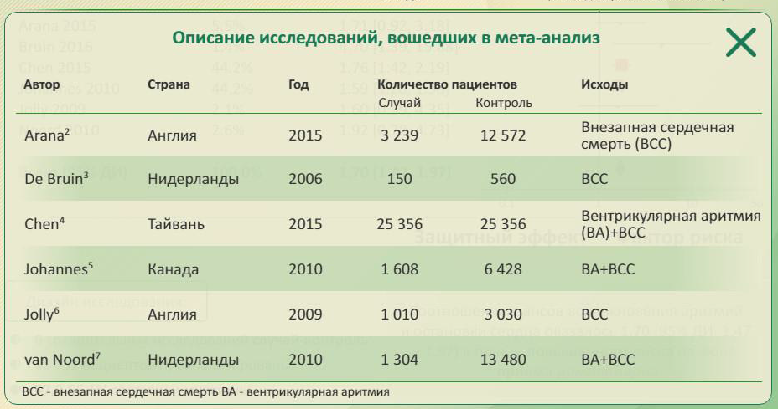

Систематический обзор и мета-анализ¹ 2016 года свидетельствует, что текущее использование домперидона увеличивает риск сердечных аритмий и внезапной сердечной смерти на 70%
1
RUDUS160658(1) от 28.03.2017г.
1. Leelakanok N, Holcombe A, Schweizer ML. Domperidone and Risk of Ventricular Arrhythmia and Cardiac Death: A Systematic Review and Meta-analysis. Clin Drug Investig 2016 Feb;36(2):97-107
2.Arana A, Johannes CB, McQuay Lj et al. Risk of out-of-hospital sudden cardiac death in users of domperidone, proton pump inhibitors, or metoclopramide: a population-based nested case-control study. Drug Saf.2015;38(12):1187–99.
3. De Bruin ML, Langendijk PN, et al. In-hospital cardiac arrest is associated with use of non-antiarrhythmic QTc-prolonging drugs. Br J Clin Pharmacol. 2006;63(2):216–23.
4. Chen HL, Hsiao FY. Domperidone, cytochrome P450 3A4 isoenzyme inhibitors and ventricular arrhythmia: a nationwide case-crossover study. Pharmacoepidemiol Drug Saf. 2015;24(8):841–8.
5. Johannes CB, Varas-Lorenzo C, McQuay LJ, et al. Risk of serious ventricular arrhythmia and sudden cardiac death in a cohort of users of domperidone: a nested case-control study. Pharmacoepidemiol Drug Saf. 2010;19(9):881–8.
6. Jolly K, Gammage MD, Cheng KK, et al. Sudden death in patients receiving drugs tending to prolong the QT interval. Br J Clin Pharmacol. 2009;68(5):743–51.
7. van Noord C, Dieleman JP, van Herpen G, et al. Domperidone and ventricular arrhythmia or sudden cardiac death: a population-based case-control study in the Netherlands. Drug Saf.010; 33(11): 1003–14.

Slide 29
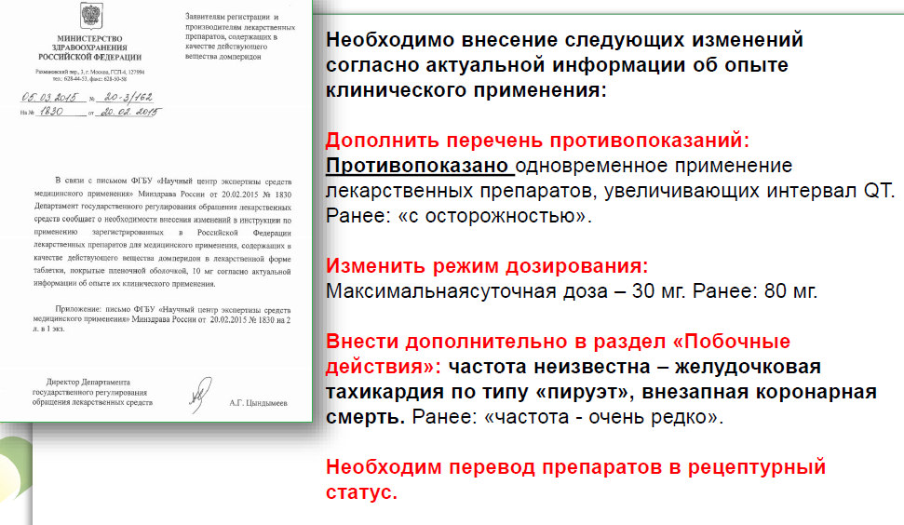
Письмо МЗ РФ (5 марта 2015 года) об изменении инструкций препаратов, содержащих домперидон таблетки
RUDUS160658(1) от 28.03.2017г.
http://grls.rosminzdrav.ru/Forum/Files/213225/162.pdf. Дата входа 21марта 2017

Slide 30
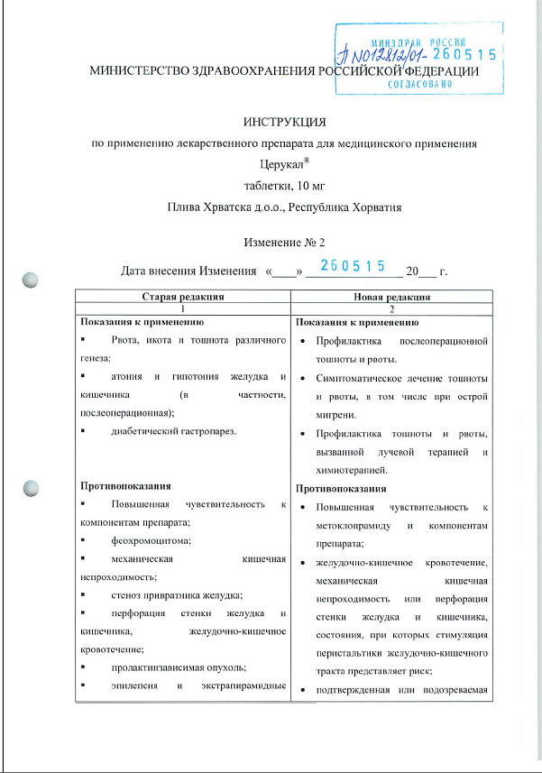
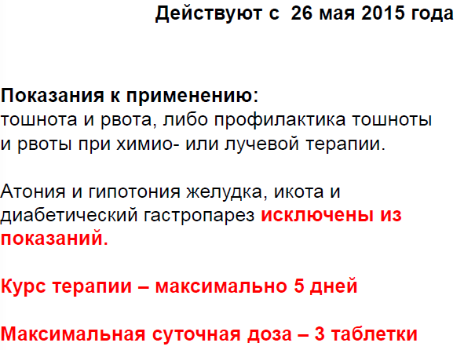
Изменения в инструкции препарата Церукал таблетки:
RUDUS160658(1) от 28.03.2017г.
Инструкция по медицинскому применению препарата Церукал таблетки от 25.05.2015.

Slide 31
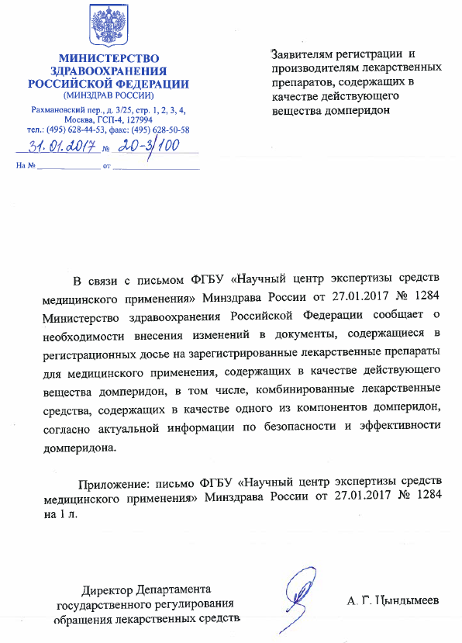
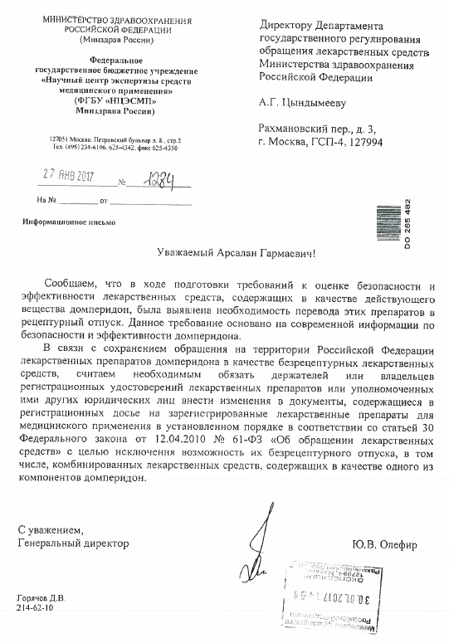
Письмо МЗ РФ (31 января 2017 года) о переводе в рецептурный статус всех препаратов, содержащих домперидон
Сообщаем, что в ходе подготовки требований к оценке безопасности и эффективности лекарственных средств, содержащих в составе домперидон, была выявлена необходимость перевода этих препаратов в рецептурный отпуск
RUDUS160658(1) от 28.03.2017г.
http://grls.rosminzdrav.ru/Forum/Files/227981/100.17.pdf Дата входа 21.03.2017

Slide 32
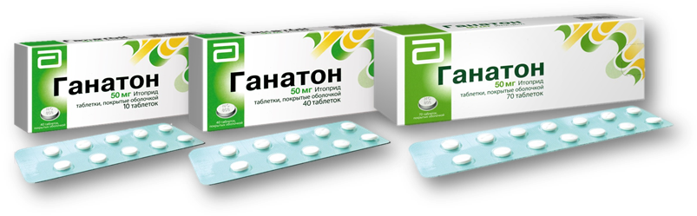
Ганатон® (итоприд)
Фармакотерапевтическая группа – моторики ЖКТ стимулятор
Код АТХ – А03FA.
RUDUS160658(1) от 28.03.2017г.
Инструкция по медицинскому применению препарата Ганатон® от 18.08.2016

Slide 33
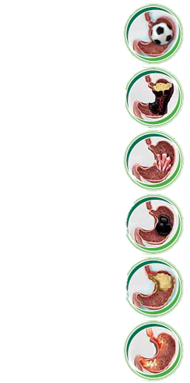
Ганатон® - показания к применению:
Применяют для лечения желудочно-кишечных симптомов, связанных с замедленной моторикой желудка и функциональной неязвенной диспепсией (хроническим гастритом), таких как:
  вздутие живота,
  быстрое насыщение,
  чувство переполнения в желудке после приема пищи,
  боль или дискомфорт в эпигастральной области,
  анорексия,
  изжога,
  тошнота и рвота.
RUDUS160658(1) от 28.03.2017г.
Инструкция по медицинскому применению препарата Ганатон® от 18.08.2016

Slide 34
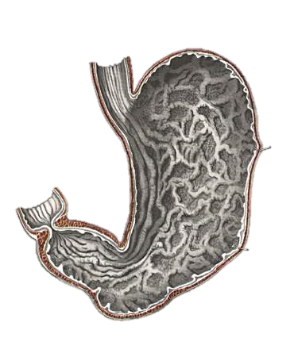
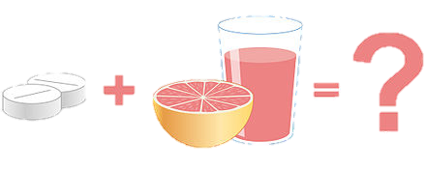
Преимущества препарата Ганатон®
Активирует высвобождение ацетилхолина, отвечающего за эффективную моторику верхних отделов ЖКТ, и подавляет его разрушение¹
Ускоряет транзит по желудку и улучшает его опорожнение¹
Имеет минимальный риск лекарственных взаимодействий в связи с отсутствием конкуренции за систему цитохрома¹
Проникновение в головной и спинной мозг минимальное¹
курсы терапии не ограничены, большинство клинических исследований имели длительность 8 недель¹
эффект сохраняется в течение не менее 4 недель после окончания курса лечения²
RUDUS160658(1) от 28.03.2017г.
Инструкция по медицинскому применению препарата Ганатон® от 18.08.2016
Касьяненко В.И., Денисов Н.Л., Васильев Ю.В. Применение итоприда при симптомах функциональной диспепсии в России: результаты проспективного открытого многоцентрового клинического исследования IV фазы. Терапевтический Архив. 2014; 8: 35-41

Slide 35
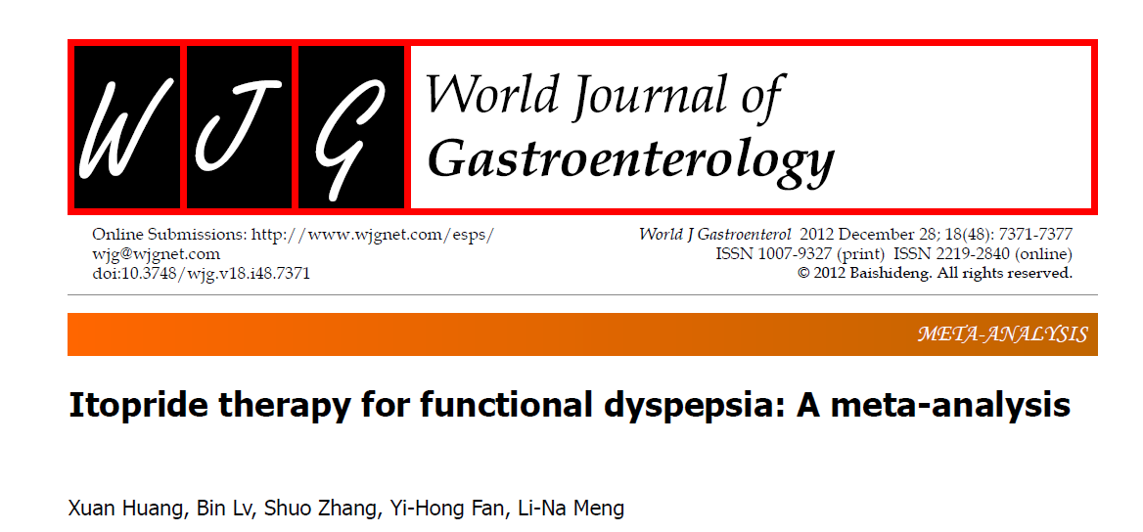
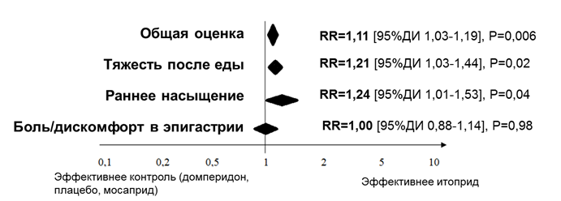
Клинически доказано: итоприд эффективнее, чем домперидон устраняет симптомы замедленной моторики желудка¹
RUDUS160658(1) от 28.03.2017г.
9 мета-анализов. 2620 пациентов
Xuan Huang, Bin Lv, Shuo Zhang, Yi-Hong Fan, Li-Na Meng. Itopride therapy for functional dyspepsia: A meta-analysis. World J Gastroenterol 2012 December 28; 18(48): 7371-7377

Slide 36
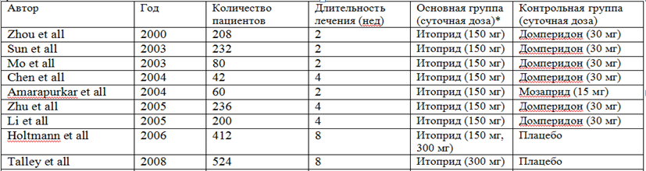
Клинически доказано: итоприд эффективнее, чем домперидон устраняет симптомы замедленной моторики желудка¹
Цель метаанализа: оценить терапевтические эффекты итоприда в сравнении с другими препаратами (плацебо, домперидон, мозаприд)
В метаанализ включены рандомизированные контролируемые исследования итоприда, включившие 2620 пациентов с функциональной диспепсией
(1372 пациента – итоприд, 1248 пациентов – другие препараты или плацебо):
RUDUS160658(1) от 28.03.2017г.
*Зарегистрированный способ применения препарата Ганатон® (итоприд) в России – 50 мг 3 раза в день. Доза может быть снижена с учетом возраста больного.
Xuan Huang, Bin Lv, Shuo Zhang, Yi-Hong Fan, Li-Na Meng. Itopride therapy for functional dyspepsia: A meta-analysis. World J Gastroenterol 2012 December 28; 18(48): 7371-7377

Slide 37
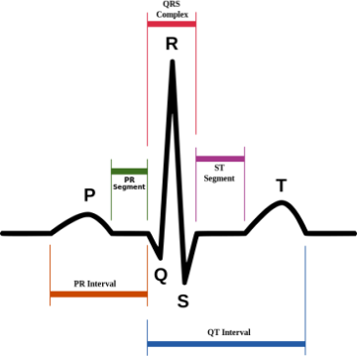
Ганатон® не влияет на электрическую активность сердца¹
Многоцентровое рандомизированное исследование Holtmann, 2006¹
523 пациента были рандомизированы в 4 группы:
  1) группа получавшая плацебо,
  2) группа, получавшая итоприд 50 мг 3 раза в день,
  3) группа, получавшая итоприд 100 мг 3 раза в день
  4) группа, получавшая итоприд 200 мг 3 раза в день
    Длительность лечения составила 8 недель.
Всем пациентам выполнялась ЭКГ в 12 отведениях
До начала терапии, и на 4-й и 8-й неделях терапии
При лечении итопридом не было зафиксировано каких-либо
изменений ЭКГ. Препарат не влиял на интервал QTс
Зарегистрированный способ применения и дозы препарата Ганатон® – 50 мг 3 раза в день до еды. Указанная доза может быть уменьшена с учетом возраста больного².
RUDUS160658(1) от 28.03.2017г.
1. Holtmann G. ,Talley NJ. Liebregts T. Et al. A Placebo-Controlled Trial of Itopride in Functional Dyspepsia. New England Journal of Medicine. 2006;23(354):832-40
2. Инструкция по медицинскому применению препарата Ганатон® от 18.08.2016

Slide 38
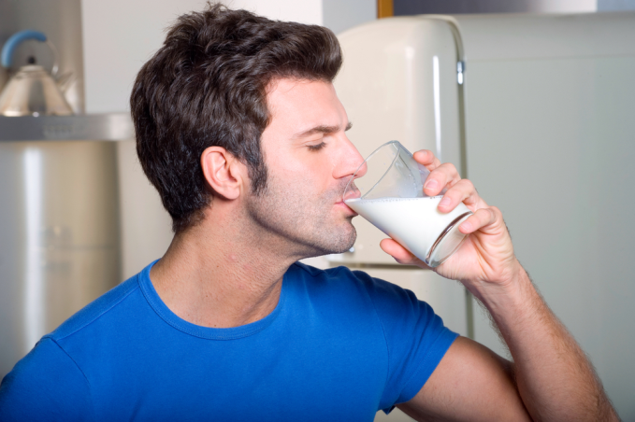
Итоприд в стандартной дозе не повышает уровень пролактина¹
*статистически достоверно
Всем пациентам выполнялся биохимический анализ крови на пролактин
До начала терапии, и на 4-й и 8-й неделях терапии
При лечении итопридом достоверное увеличение уровня пролактина
было зафиксировано только в группах 100 и 200мг.
Однако клинических проявлений не отмечено ни в одной группе пациентов
RUDUS160658(1) от 28.03.2017г.
Зарегистрированный способ применения и дозы препарата Ганатон®– 50 мг 3 раза в день до еды.
Указанная доза может быть уменьшена с учетом возраста больного2.
1. Holtmann G. Talley NJ. Liebregts T. Et al. A Placebo-Controlled Trial of Itopride in Functional Dyspepsia. New England Journal of Medicine. 2006;23(354):832-40
2. Инструкция по медицинскому применению препарата Ганатон® от 18.08.2016

Slide 39
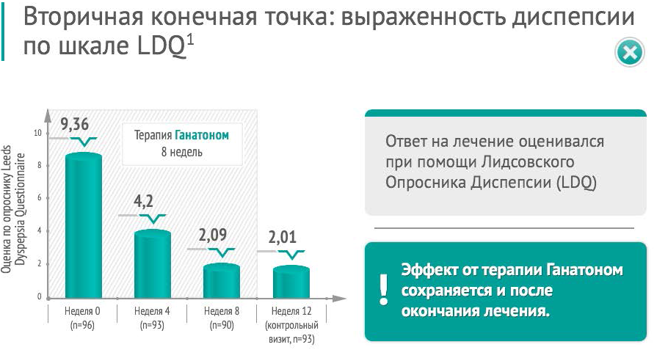
Эффект препарата Ганатон сохраняется в течение не менее 4 недель после лечения
Это означает, что нормализация моторики желудка разрывает патофизиологический круг развития симптомов, и надолго обеспечивает желудку нормальную функцию.
RUDUS160658(1) от 28.03.2017г.
Проспективное, открытое, многоцентровое исследование, в котором в качестве контроля использовался ответ на плацебо, полученный в предыдущих исследованиях.
В исследование включено 96 взрослых пациентов с диагнозом ФД. Лечение проводилось в течение 8 недель препаратом Ганатон® (итоприд) в дозе 50 мг 3 раза в день.
Касьяненко В.И., Денисов Н.Л., Васильев Ю.В. Применение итоприда при симптомах функциональной диспепсии в России: результаты проспективного открытого многоцентрового клинического исследования IV фазы. Терапевтический Архив. 2014; 8: 35-41

Slide 40
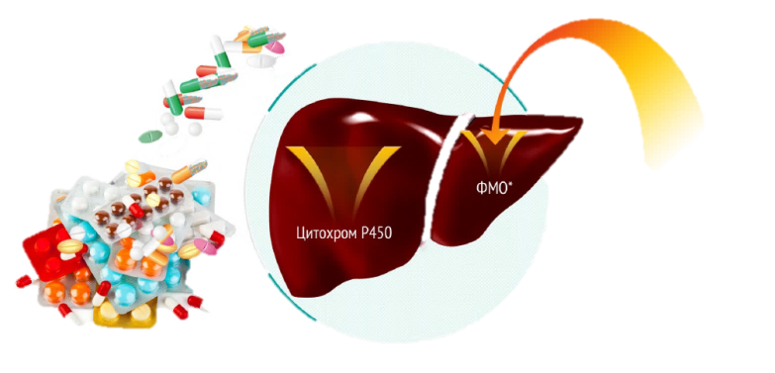
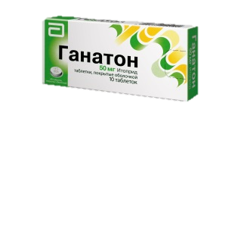
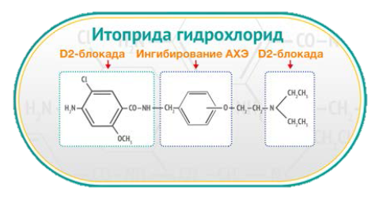
Чем объяснить благоприятный профиль безопасности препарата Ганатон®?
Ганатон® имеет минимальный риск лекарственных взаимодействий в связи с отсутствием конкуренции за систему цитохрома¹
Минимальный риск проникновения в головной и спинной мозг за счет большей полярности молекулы²
Не связывается с белком hERG в клетках проводящей системы сердца^{3*}
RUDUS160658(1) от 28.03.2017г.
*Механизм удлинения интервала QT – блокада домперидоном К+ каналов hERG в миокарде¹
Инструкция по медицинскому применению препарата Ганатон® от 18.08.2016
Summary of Dossier for Manufacturing Approval Application for Itopride Hydrochloride and Ganaton® Tablet 50 mg. Hokuriku Seiyaku Co., Ltd
Noord C., Dielemann J, Herpen G. et al. Domperidone and Ventricular Arrhythmia or Sudden Cardiac Death. A Population-Based Case-Control Study in the Netherlands. Drug Saf 2010; 33 (11): 1003-1014

Slide 41
Данные инструкции препарата Ганатон®: противопоказания и побочные эффекты
Противопоказания:
повышенная чувствительность к итоприду или любому вспомогательному компоненту препарата;
пациенты с желудочно-кишечным кровотечением, механической обструкцией или перфорацией;
детский возраст (до 16 лет);
беременность и период лактации.
Побочные эффекты:
Со стороны крови и лимфатической системы: лейкопения, тромбоцитопения
Аллергические реакции: гиперемия кожи, кожный зуд, анафилаксия
Эндокринные нарушения: повышение уровня пролактина, гинекомастия
Со стороны нервной системы: головокружение, головная боль, тремор
Со стороны ЖКТ: диарея, запор, боль в животе, повышенное слюноотделение, тошнота, желтуха
Изменения лабораторных показателей: повышение АСТ, АЛТ, ГГТП, ЩФ и уровня билирубина
RUDUS160658(1) от 28.03.2017г.
Инструкция по медицинскому применению препарата Ганатон® от 18.08.2016

Slide 42
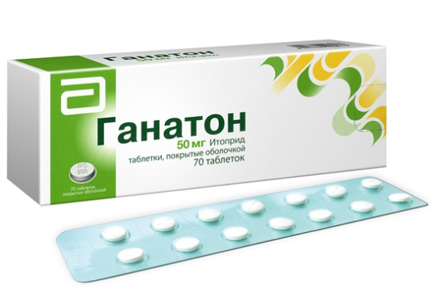
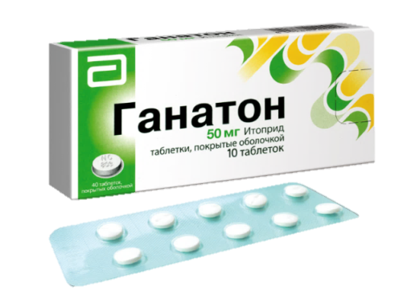
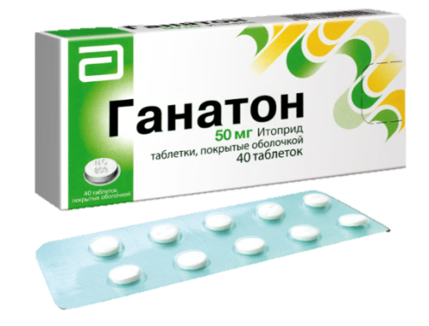
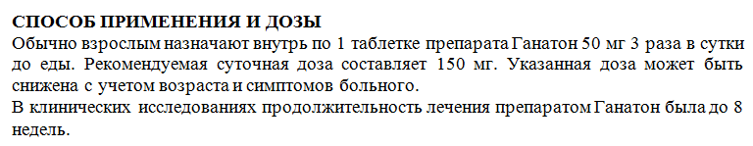
Ганатон® имеет упаковки для
разной продолжительности терапии:
1 упаковка
препарата Ганатон® №70 -
3 недели терапии
2 упаковки
препарата Ганатон® №40 -
4 недели терапии
2 упаковки
препарата Ганатон® №70 -
6 недель терапии
RUDUS160658(1) от 28.03.2017г.
Инструкция по медицинскому применению препарата Ганатон® от 18.08.2016

Slide 43

В 2016 году итоприд включен в 1-ю линию терапии ФД (Рим IV)
RUDUS160658(1) от 28.03.2017г.
*При постпрандиальном дистресс-синдроме
Vincenzo Stanghellini, Francis K.L.Chan, William L.Hasler, Juan R.Malagelada, Hidekazu Suzuki, Jan Tack, Nicholas J.Talley. Gastroduodenal Disorders Gastroenterology 2016;150:1380–1392

Slide 44

Преимущества препарата Ганатон®
Ганатон®
  - эффективный прокинетик для лечения симптомов диспепсии и хронического гастрита¹ с отсутствием влияния на сердечно-сосудистую систему²
  - Может использоваться длительно – до 8 недель
  - Имеет минимальный риск лекарственных взаимодействий
  - Не инактивируется пищей³
RUDUS160658(1) от 28.03.2017г.
Xuan Huang, Bin Lv, Shuo Zhang, Yi-Hong Fan, Li-Na Meng. Itopride therapy for functional dyspepsia: A meta-analysis. World J Gastroenterol 2012 December 28; 18(48): 7371-7377
Holtmann G. Talley NJ. Liebregts T. Et al. A Placebo-Controlled Trial of Itopride in Functional Dyspepsia. New England Journal of Medicine. 2006 – February. Volume 23, Issue 354, Pages 832-40
3. Инструкция по медицинскому применению препарата Ганатон® от 18.08.2016

Slide 45

Заболевания билиарной системы часто
Сочетаются с функциональными нарушениями гастродуоденальной зоны¹
RUDUS160658(1) от 28.03.2017г.
45
1.Лоранская И.Д., Вишневская В.В. Изучение моторной функции желчевыделительной системы и гастродуоденальной зоны при патологии билиарного тракта. Приложение РМЖ «Болезни органов пищеварения» 2005;1:1-7

Slide 46




Дискоординация деятельности органов гастродуоденальной системы вызывает нарушение ее функций^{1,2,3}
Нарушение поступления желчи приводят к повышению уровня ХЦК*
Высокие уровни ХЦК* нарушают работу кардиального отдела желудка и приводят к
гастроэзофагеальному
дуоденогастральному рефлюксу
RUDUS160658(1) от 28.03.2017г.
*холецистокинин
Лоранская И.Д., Вишневская В.В. Изучение моторной функции желчевыделительной системы и гастродуоденальной зоны при патологии билиарного тракта. Приложение РМЖ «Болезни органов пищеварения 2005;1:1-7
Ayman O. Nassrю et al. Does Impaired Gallbladder Function Contribute to the Development of Barrett’s Esophagus and Esophageal Adenocarcinoma? J Gastrointest Surg (2011) 15:908–914
Медведев В.Н., Алипова Е.Е., Доценко Н.И. Влияние секреции желчи на моторику и внутриполостное давление двенадцатиперстной кишки.// Врач.дело.-1991.- №3.-С.30-32.
45

Slide 47

Нарушение антродуоденальной координации может вызывать спазм сфинктера Одди^{1,2}
Задержка эвакуации желудочного содержимого, обусловленная снижением тонуса желудочной стенки и др. факторами замедленной моторики, увеличивает время воздействия агрессивного желудочного сока²
Поступление кислого химуса в ДП кишку и раздражение большого дуоденального соска могут вызвать его спазм на 4-10 и более минут¹
pH
Спазм большого
дуоденального сосочка
RUDUS160658(1) от 28.03.2017г.
Лоранская И.Д., Вишневская В.В. Изучение моторной функции желчевыделительной системы и гастродуоденальной зоны при патологии билиарного тракта. Приложение РМЖ «Болезни органов пищеварения 2005;1:1-7
Вишневская В.В., Лоранская И.Д., Малахова Е.В. Коррекция моторно-двигательных нарушений гастродуоденальной зоны // РМЖ. - 2007. - Том 15. - № 2. - С. 130-134.
47

Slide 48


Нарушения моторики ЖКТ = дисфункция желчевыводящих путей
Первичные ( функциональные )
Вторичные ( при других заболеваниях органов пищеварения) 80-95%:
  Гепатиты
  Холециститы
  ЖКБ
  Аномалии развития и расположения ЖВП
  Паразитарные инвазии, лямблии
  Хронический гастрит
  СРК
  Постхолецистэктомический синдром
RUDUS160658(1) от 28.03.2017г.
Ильченко А.А. Болезни желчного пузыря и желчных путей: Руководство для врачей.-2-е издание., переработанное и дополненное-М.:ООО «Издательство медицинское информационное агентство»,
2011-880с.:ил.
48

Slide 49

Дисфункция сфинктера Одди – это…
… заболевание, которое характеризуется
частичным нарушением проходимости
протоков на уровне сфинктера и может иметь
как органическую, так и функциональную
природу и клинически проявляться нарушением
оттока желчи и панкреатического сока.
RUDUS160658(1) от 28.03.2017г.
49
Калинин А.В. Функциональные расстройства билиарного тракта и их лечение // Клин. перспективы гастроэнтерол., гепатол. – 2002. – №3. – С. 25–34.

Slide 50




Варианты течения дисфункции сфинктера Одди
Билиарный вариант: боль в эпигастрии или в правом подреберье. Возможен подъем АсАТ, ЩФ, расширение общего желчного протока более 12 мм
Панкреатический вариант: боль локализуется в эпигастрии либо в левом подреберье, с иррадиацией в спину. Возможно повышение уровня липазы, расширение панкреатического протока
Смешанный вариант
RUDUS160658(1) от 28.03.2017г.
Сочетание билиарного и панкреатического вариантов
Ильченко А.А. Болезни желчного пузыря и желчных путей: Руководство для врачей.-2-е издание., переработанное и дополненное-М.:ООО «Издательство медицинское информационное агентство», 2011-880с.:ил.
50
Notes:
Т.к сфинктер Одди имеет сложное строение (состоит из сфинктера общего желчного протока, сфинктера панкреатическогог протока) различают различные варианты его дисфункции.

Slide 51
Дисфункция ЖВП (спазм сфинктера Одди)
Нарушение пищеварения
Билиарный сладж
ЖКБ
Билиарно-панкреатический рефлюкс
Нарушения стула, метеоризм
Хронический панкреатит
Диспепсия
Панкреато-билиарный рефлюкс
Хронический холецистит
Нарушение моторики
кишечника
Депрессия
ипохондрия
RUDUS160658(1) от 28.03.2017г.
БОЛЬ
Ильченко А.А. Болезни желчного пузыря и желчных путей: Руководство для врачей.-2-е издание., переработанное и дополненное-М.:ООО «Издательство медицинское информационное агентство»,2011-880с.:ил.
Notes:
Любая билиарная патология имеет характерную симптоматику: боль в правом подреберье в связи со спазмом сфинктера Одди, симптомы билиарной диспепсии (тошнота, горечь во рту, отрыжка и т.д) в связи с нарушением моторики кишечника и нарушение пищеварения (нарушение стула, метеоризм), связанные с недостаточным поступлением желчи в кишечник и нарушением процессов пищеварения.

Slide 52




Спазм сфинктера Одди:
от функциональной к органической патологии
Дисфункция
сфинктера Одди
Функциональная
патология
ЖКБ, хронический
холецистит
Хронический
панкреатит
Удаление желчного пузыря
холецистэктомия
Органическая
патология
Постхолецистэктомический
синдром
RUDUS160658(1) от 28.03.2017г.
Ильченко А.А. Болезни желчного пузыря и желчных путей: Руководство для врачей.-2-е издание., переработанное и дополненное-М.:ООО «Издательство медицинское информационное агентство»,2011-880с.:ил.
52

Slide 53

Практически любое заболевание органов пищеварения сопровождается нарушением их моторной функции¹
Длительно существующие функциональные нарушения моторики органов пищеварения рано или поздно приводят к их «органическому» поражению¹
Длительно существующие функциональные заболевания желчевыделительной системы способствуют развитию органических поражений желчного пузыря (холецистит, желчнокаменная болезнь)²
RUDUS160658(1) от 28.03.2017г.
Бельмер С. В., Гасилина Т. В. Нарушения моторики органов пищеварения и общие принципы их коррекции. Лечащий врач. - 2010. - №7. - С. 12-15.
Буеверов О.А. Хронические заболевания желчного пузыря и желчевыводящих путей: Краткое руководство для практикующих Врачей / А.О. Буеверов. – М.: ООО «Издательство «МИА», 2015. – 144 с.
53

Slide 54
Спазмолитики при билиарной патологии
Устраняют боль за счет снятия спазма в сфинктерных зонах
Восстанавливают пассаж желчи
Улучшают кровоснабжение стенки желчевыводящих путей
RUDUS160658(1) от 28.03.2017г.
В.Т. Ивашкин, И.В. Маев, Е.К. Баранская,А.В. Охлобыстин,Ю.О. Шульпекова,А.С. Трухманов, А.А. Шептулин, Т.Л. Лапина Рекомендации Российской гастроэнтерологической ассоциации по диагностике и лечению жёлчнокаменной болезни РЖГГК,.2016,N3.С.64-80
54

Slide 55
Свойства препарата Дюспаталин®
Универсальность
Показан при спазмах ЖКТ функциональной и органической этиологии¹
Селективность
Селективный кишечный спазмолитик¹
Нормализует моторику кишечника
Снижает дуоденогастральный рефлюкс³, препятствует развитию гипотонии кишечника¹
Возможность длительного приема
Длительность терапии не ограничена¹
Удобство приема
Прием 2 капсулы в сутки¹ способствует соблюдению приверженности лечения
Хороший профиль безопасности
Системные побочные эффекты, в том числе холинергические, отсутствуют¹
Нормализация оттока желчи. Снижение факторов риска развития и прогрессирования холецистита²
Снимает спазм сфинктера Одди
RUDUS160658(1) от 28.03.2017г.
Инструкция по медицинскому применению препарата Дюспаталин® (мебеверин) 200 мг, капсулы пролонгированного действия от 21.08.2015;
Маев И.В., Самсонов А.А. и др. Оценка эффективности мебеверина в комплексной терапии хронического бескаменного холецистита и дисфункции желчевыводящих путей. Экспериментальная и клиническая гастроэнтерология 2007;2:120-125
Ильченко А. А., Быстровская Е. В. Опыт применения Дюспаталина® при функциональных нарушениях сфинктера Одди у больных, перенесших холецистэктомию. Экспериментальная и
клиническая гастроэнтерология, 2002, №4, С. 1-3
55

Slide 56
Boisson J, Coudert Ph, Dupuis J, et al. Tolerance de la mebeverine a long terme. Act Ther 1987;16(4):289-92
Влияние мебеверина на боль и нарушения стула при СРК
Открытое несравнительное исследование. 89 пациентов в возрасте 25-78 лет с СРК, мебеверин 400 мг в день в течение 12 месяцев
Количество пациентов с симптомами, в %
RUDUS160658(1) от 28.03.2017г.
Многоцентровое проспективное открытое несравнительное исследование по изучению переносимости Мебеверина при долгосрочном применении у пациентов с СРК.
В исследовании участвовало 89 пациентов с СРК в возрасте 25-78 лет, 33 мужчины и 56 женщин. Все получали Мебеверин 600-400 мг в день. Продолжительность терапии минимум 6 месяцев, когда было возможно - 12 месяцев.
56
Notes:
Так как СРК (синдром раздраженного кишечника) это длительное хроническое заболевание, препараты для терапии этого состояния необходимо принимать в течение нескольких месяцев. Целью данного исследования была проверка эффективности и долгосрочной переносимости Мебеверина.
Статистический анализ выявил достоверное улучшение по показателям боли в животе и метеоризма уже через месяц терапии, которое сохранялось на протяжении всего периода исследования. К концу исследования у всех пациентов было достигнуто улучшение по основным показателям, даже у пациентов с сохранившимися симптомами значительно уменьшилась их тяжесть и интенсивность.
Заключение: Показана высокая эффективность мебеверина в отношении купирования боли, метеоризма и восстановления стула, а также хорошая переносимость, несмотря на длительный прием препарата в течение года.

Slide 57

Хороший профиль безопасности мебеверина
доказан в Метаанализе Poynard
Метаанализ 26 двойных слепых рандомизированных исследований эффективности и безопасности спазмолитических препаратов у пациентов с СРК по сравнению с плацебо. Оценивалось 5 конечных точек: общая оценка, боль в животе, запор, вздутие и отсутствие нежелательных реакций.
Результаты:
Отилония бромид
5 препаратов подтвердили свою
высокую эффективность и безопасность:
  мебеверин
  пинаверия бромид
  тримебутин
  циметропиум бромид
  отилония бромид
RUDUS160658(1) от 28.03.2017г.
57
Poynard et al. Meta-analysis of smooth muscle relaxants in the treatment of irritable bowel syndrome Aliment Pharmacol Ther 1994 – 8, 499-510

Slide 58
Дюспаталин® (Мебеверин) – спазмолитик выбора при органической и функциональной патологии билиарного тракта
Купирование спазмов органов ЖКТ при органической патологии и функциональной патологии (показание в инструкции)¹
Двойной механизм действия: устраняет спазм, не вызывает гипотонии, не влияет на нормальную перистальтику кишечника^{1,2,3}
Селективность действия (избирательно действует на сфинктер Одди и кишечник)^{1,4}
Благоприятный профиль безопасности. Отсутствие антихолинергических эффектов^{1,5}
Продолжительность лечения не ограничена¹
Капсулы пролонгированного действия¹
RUDUS160658(1) от 28.03.2017г.
50 лет на мировом рынке
Инструкция по медицинскому применению препарата Дюспаталин® (мебеверин) 200 мг, капсулы пролонгированного действия от 07.10.2016
Den Hertog A, Van den Akker J. The action of mebeverine and metabolites on mammalian non-myelinated nerve fibres. Eur J Pharmacol. 1987;139:353–5.
Lindner A et al. Pharmacological properties of mebeverine,a smooth-muscle relaxant. Arch int Pharmacodyn. 1963; 145 (3): 378-395
Stockis A. Identification of mebeverine acid as the main circulating metabolite of mebeverine in man. Journal of Pharmaceutical and Biomedical Analysis 2002; 29: 335-340
Mahnaz Darvish-Damavandi et al. A systematic review of efficacy and tolerability of mebeverine in irritable bowel syndrome.World J Gastroenterol 2010 February 7; 16(5): 547-553
Duspatalin® Abbott scientific brochure. Data on file
Data on file. (Abbott). COMPANY CORE DATA SHEET. Mebeverine Hydrochloride. 06.10.2014
58

Slide 59
Дюспаталин® нормализует отток желчи, при этом улучшается ее состав¹
Дизайн исследования: 30 пациентов с ЖКБ и абдоминальным болевым синдромом. Контрольная группа: 50 практически здоровых в возрасте от 19 до 21 года. Дюспаталин® 200 мг два раза в день в течение 15 дней Оценивали: моторно-эвакуаторную функцию гепатобилиарного тракта и биохимический состав желчи до и после лечения.
RUDUS160658(1) от 28.03.2017г.
Максимов В.А., Бунтин С.Е. и др. Дюспаталин® при физико-химической стадии желчнокаменной болезни. Врач №5 2003
59

Slide 60


Синдром раздраженного кишечника
СРК
СРК - функциональное расстройство кишечника, характеризующееся болью/дискомфортом в животе и нарушениями стула
RUDUS160658(1) от 28.03.2017г.
Lacy BE, Mearin F, Chang L, Chey WD, Lembo AJ, Simren M, Spiller R. Bowel Disorders Gastroenterology 2016;150:1393–1407

Slide 61

Эпидемиология СРК
Пациенты трудоспособного возраста 20-40 лет
Женщины: мужчины 2-2,5:1
Случаи на 100 тыс. человек/год
RUDUS160658(1) от 28.03.2017г.
Drossman DA. The Functional Gastrointestinal Disorders and the Rome III Process. Gastroenterology 2006; 130 (5): 1377–90.
Sperber A.D. et al. The global perspective on irritable bowel syndrome: a Rome Foundation-World Gastroenterology Organization symposium // Am J Gastroenterol. 2012; 107(11): 1602-1609.

Slide 62
«Феномен айсберга» синдрома раздраженного кишечника
Тяжелая степень
Обращаются за медицинской помощью
5%
Среднетяжелая степень
25%
Не обращаются за медицинской помощью
Легкая степень
70%
33-90% пациентов с СРК не обращаются за медицинской помощью
Пациенты с СРК - 1/3 всех пациентов у врачей общей практики
30% субъектов с симптомами СРК направляются к гастроэнтерологу
RUDUS160658(1) от 28.03.2017г.
http://www.aboutibs.org/Асcessed 18.12.2014
Sperber A.D. et al. The global perspective on irritable bowel syndrome: a Rome Foundation-World Gastroenterology Organization symposium // Am J Gastroenterol. 2012; 107(11): 1602-1609.
Spiller R. et al. Guidelines on the irritable bowel syndrome: mechanisms and practical management. Gut 2007. 56;1770-1798.

Slide 63
Патогенез синдрома раздраженного кишечника
Нарушения моторики кишечника
Висцеральная гиперчувствительность
RUDUS160658(1) от 28.03.2017г.
Spiller R., Aziz Q et al. Guidelines on the IBS mechanism and practical management. Gut 2007,56: 1770-98.

Slide 64

Висцеральная гиперчувствительность
Висцеральная гиперчувствительность - явление повышенной болевой чувствительности кишечника в ответ на раздражители.
Периферическая гиперчувствительность
Центральная гиперчувствительность
Происходит повышение чувствительности ноцицепторов в кишечнике (рецепторов, воспринимающих боль).
Наблюдается повышение чувствительности и возбудимости самой ЦНС к сигналам, поступающим от рецепторов.
RUDUS160658(1) от 28.03.2017г.
Spiller R., Aziz Q et al. Guidelines on the IBS mechanism and practical management. Gut 2007,56: 1770-98.

Slide 65

Периферическая гиперчувствительность
Показано, что повышенные уровни субстанции Р способны активировать кальциевые каналы на ноцицепторах (рецепторах, воспринимающих боль). Это приводит к притоку ионов Ca2+ в рецепторы, что, в результате каскада реакций, приводит к повышению чувствительности самого рецептора¹.
Рецепторы эпителия
Рецепторы сосудов
Межмышечные рецепторы
RUDUS160658(1) от 28.03.2017г.
Mayer EA, Gebhart GF. Basic and clinical aspects of visceral hyperalgesia. Gastroenterol. 1994; 107:271-93

Slide 66
Центральная гиперчувствительность
RUDUS160658(1) от 28.03.2017г.
Mayer EA, Gebhart GF. Basic and clinical aspects of visceral hyperalgesia. Gastroenterol. 1994; 107:271-93

Slide 67

Синдром раздраженного кишечника:
ось кишечник-мозг
RUDUS160658(1) от 28.03.2017г.
Spiller R., Aziz Q et al. Guidelines on the IBS mechanism and practical management. Gut 2007,56: 1770-98.

Slide 68


«Эволюция» Римских критериев за 10 лет
Рим III
2006
Рим IV
2016
RUDUS160658(1) от 28.03.2017г.

Slide 69

Диагностические критерии СРК
(Рим III Vs Рим IV)1,2
Римские критерии III
Основной симптом:
рецидивирующие боли или дискомфорт
Частота боли: не реже 3 дней в месяц в течение последних 3 месяцев
Начало боли или дискомфорта в животе связано с изменениями частоты и/или формы стула
Симптомы уменьшаются после дефекации
Римские критерии IV
Основной симптом:
рецидивирующие боли
Частота боли:
минимум 1 день в неделю
за последние 3 месяца
Симптомы связаны
с дефекацией
Сочетается с изменением частоты и/или формы стула
Март
Март
Апрель
Апрель
Май
Май
RUDUS160658(1) от 28.03.2017г.
Spiller R, Aziz Q, Creed F, Emmanuel A, Houghton L, Hungin P, Jones R, Kumar D, Rubin G, Trudgill N, Whorwell P Guidelines on the irritable bowel syndrome: mechanisms and practical management Gut 2007;56:1770–98
Lacy BE, Mearin F, Chang L, Chey WD, Lembo AJ, Simren M, Spiller R. Bowel Disorders. Gastroenterology 2016;150:1393–1407
Notes:
Изменения:
Термин «дискомфорт» исключен из определения, так как он имеет различные значения и неоднозначно воспринимается пациентами.
Увеличена частота абдоминальной боли, что базируется на данных полученных из отчета исследования RNGSS (Rome Normative GI symptom survey)
Большая подгруппа пациентов не испытывает уменьшение болей в животе после дефекации, а наоборот отмечает ухудшение
Слово «начало» было удалено из критериев 2 и 3 определения Rome III, так как не все пациенты с СРК отмечали появление болей в животе вместе с изменениями частоты или формы стула.
Дополнительные симптомы – это общие симптомы для всех ФЗК

Slide 70

RUDUS160658(1) от 28.03.2017г.
Lacy BE, Mearin F, Chang L, Chey WD, Lembo AJ, Simren M, Spiller R. Bowel Disorders. Gastroenterology 2016;150:1393–1407

Slide 71

Римские критерии III: терапия СРК
Препараты первой и второй линии терапии при СРК
Доминирующий симптом: | Первая линия терапии: | Вторая линия терапии:
Абдоминальная боль | Спазмолитики | Трициклические антидепрессанты, гипноз, психотерапия
Диарея | Лоперамид | 5HT3 антагонисты*
Запор | Семя подорожника | 5HT4 агонисты*
Вздутие с распиранием | Диета, ПЭГ | Пробиотики, 5HT4 агонисты*
Вздутие без распирания | Спазмолитики | Пробиотики, Трициклические антидепрессанты
* Ни один из препаратов этого класса в настоящее время не имеет показаний для терапии СРК в Европе, но разрабатываются другие препараты имеющие сходный механизм действия.
RUDUS160658(1) от 28.03.2017г.
Spiller R, Aziz Q, Creed F, Emmanuel A, Houghton L, Hungin P, Jones R, Kumar D, Rubin G, Trudgill N, Whorwell P Guidelines on the irritable bowel syndrome: mechanisms and practical management Gut 2007;56:1770–98
Notes:
В Римских критериях три подход к выбору терапии базировался на классификации препаратов на 1-ю и 2-ю линии. Мы видим, что спазмолитики – препараты первой линии при абдоминальной боли и при вздутии без распирания.

Slide 72


Римские критерии IV:
рекомендованные спазмолитики
В новую редакцию Римских критериев включены три спазмолитика, из них на территории Российской Федерации зарегистрированы только отилониум и мебеверин
Симптом | Терапия | Препараты
Абдоминальная боль | Гладкомышечные спазмолитики | Дицикломин
 |  | Отилониум
 |  | Мебеверин
RUDUS160658(1) от 28.03.2017г.
Lacy BE, Mearin F, Chang L, Chey WD, Lembo AJ, Simren M, Spiller R. Bowel Disorders. Gastroenterology 2016;150:1393–1407
Notes:
В Римских критериях 4-го пересмотра остались мебеверин и дицикломин, а отилониум сменил альверин. Это может объясняться недостаточно сильными позициями альверина в СРК (Ruepert L, Quarttero AO. Bulking agents, antispasmodics and antidepressants for the treatment or irritable bowel syndrome. Intervention review. The Cochraine Library 2011, Issue 8)
Из доступных на российском рынке сегодня спазмолитиков рекомендованных римскими критериями представлен мебеверин – Дюспаталин капсулы №200

Slide 73


Почему мебеверин?
Дюспаталин® оказывает местный обезболивающий эффект за счет блокады натриевых каналов периферических нервных окончаний¹
Экспериментально доказано, что местный обезболивающий эффект препарата Дюспаталин® такой же как у местных анестетиков: лидокаина, новокаина^{1,2}
RUDUS160658(1) от 28.03.2017г.
Na⁺
ДЮСПАТАЛИН®
1.Hertog AD et al. The action of mebeverine and metabolites on mammalian non-myelinated nerve fibres. European J of Pharmacology. 1987; 138: 353-355
2. Abdel-Hamid SM. Et al. Formulation of an antispasmodic drug as a topical local anestetic. Int. J. of Pharmaceutics. 2006; 326: 107-118

Slide 74



Мебеверин vs Дицикломин
Мебеверин (n=23)
Дицикломин (n=28)
проспективного
Средняя частота
болевых приступов
Средний индекс тяжести
болевого синдрома
Дицикломин
Дицикломин
Мебеверин и дицикломин эффективны при лечении абдоминального болевого
синдрома. Тем не менее в группе мебеверина количество приступов
было достоверно ниже (р = 0.05) и отмечалась лучшая переносимость препарата.
RUDUS160658(1) от 28.03.2017г.
Grillage MG, Nankani JN, Atkinson S. Prescott P. A randomised double-blind study of mebeverine versus dicyclomine in the treatment of functional abdominal pain in young adults. Br J Clin Pract; 1990; 44(5):176-179
Notes:
В сравнении с дицикломином мебеверин демонстрировал преимущество и в отношении количества приступов и показывал лучшую переносимость.

Slide 75
Сравнение спазмолитиков, используемых при функциональной патологии ЖКТ
Эффект* | Мебеверин¹ | Гиосцина бутилбромид² | Тримебутин³ | Дротаверин⁴ | Растительные препараты⁵
Двойное действие: снимает спазм, нормализует работу (моторику) кишечника | Да | Нет | Да | Нет | Да
Локальное действие в кишечнике | Да | Нет | Нет | Нет | Нет****
Системные побочные эффекты (сердечно-сосудистые или антихолинергические) | Нет | Да | Нет | Да | Не известно
Есть указание в инструкции, что длительность применения не ограничена | Да | Нет | Нет | Нет | Нет
Устраняет спазмы в кишечнике независимо от причины и механизма их развития | Да | Нет** | Нет*** | Да | Нет
RUDUS160658(1) от 28.03.2017г.
*По данным ИМП на сайте ГРЛС http://grls.rosminzdrav.ru/Grls_View_v2.aspx?idReg Доступ от 10.03.2017
**Является нейротропным спазмолитиком, блокирует влияние только на холинорецепторы клетки, не влияет на NK-рецепторы клетки, так же способные запускать каскад мышечного сокращения
***Является нейротропным спазмолитиком, блокирует влияние только на опиоидные рецепторы клетки, не влияет на конечный каскад мышечного сокращения
**** Действующие вещества и спирт всасываются в общий кровоток и могут оказывать системное действие.
Инструкция по медицинскому применению препарата Дюспаталин® (мебеверин) 200 мг капсулы пролонгированного действия РУ П N011303/01 от 07.10.2016
Инструкция по медицинскому применению препарата Бускопан (гиосцина бутилбромиид) таблетки покрытые оболочкой 10 мг от 01.06.2015.
Инструкция по применению препарата Тримедат (тримебутин) таблетки 100 мг от 01.07.2009
Инструкция по медицинскому применению препарата Но-Шпа (дротаверин) таблетки 40 мг от 28.03.2016 Инструкция по медицинскому применению препарата Дротаверин-Тева (дротаверин) таблетки 40 мг от 23.10.2013
Инструкция по медицинскому применению препарата Иберогаст® от 13.01.2016
75

Slide 76
Римские критерии III: спазмолитики для терапии СРК
“Mebeverine is generally well tolerated and
can be used on an as required basis (before meals) and hence is sometimes employed when simple reassurance fails to improve symptoms.”
«Мебеверин в целом обладает хорошей переносимостью и может быть использован как необходимая основа
(прием до еды), когда не удается добиться улучшения
симптомов немедикаментозными методами»
Почему в Римских критериях нет тримебутина?
“Other classes of antispasmodic – for example calcium channel blockers and opioid antagonists such as trimebutine – have been shown to produce inconsistent benefit in IBS”
Другие классы спазмолитиков —например блокаторы кальциевых каналов и антагонисты опиоидных рецепторов, такие как тримебутин—показали противоречивые преимущества у пациентов с СРК
RUDUS160658(1) от 28.03.2017г.
Spiller R, Aziz Q, Creed F, Emmanuel A, Houghton L, Hungin P, Jones R, Kumar D, Rubin G, Trudgill N, Whorwell P Guidelines on the irritable bowel syndrome: mechanisms and practical management Gut 2007;56:1770–98
76
Notes:
Также, в Римских критериях три был комментарий ,касающийся отсутствия тримебутина в рекомендациях по СРК: противоречивые преимущества для пациентов. Возможно это базируется на том, что тримебутин оказывает влияние не только на кишечник, он снижает давление нижнего пищеводного сфинктера (при длительной терапии, которая необходима пациентам с СРК нам нужно выбирать препараты максимально селективные к кишке), также оказывает влияние на ЦНС по данным Delvaux M., Wingate D. Trimebutine: mechanism of action, effects on gastrointestinal function and clinical results. J Int Med Res 1997 Sep-Oct; 25(5):225–46

Slide 77

RUDUS160658(1) от 28.03.2017г.

Slide 78

RUDUS160658(1) от 28.03.2017г.
Lacy BE, Mearin F, Chang L, Chey WD, Lembo AJ, Simren M, Spiller R. Bowel Disorders. Gastroenterology 2016;150:1393–1407
ПРИКАЗ Минздрава России № 774н от 09.11.2012 «Об утверждении стандарта специализированной медицинской помощи пациентам с СРК (с диареей)».
ПРИКАЗ Минздрава России № 1420н от 24.12.2012 «Об утверждении стандарта специализированной медицинской помощи пациентам с СРК (без диареи)»
Ивашкин В.Т., Шелыгин Ю.А., Баранская Е.К. и соавт. Клинические рекомендации Российской гастроэнтерологической ассоциации, Ассоциации колопроктологов России по диагностике и лечению больных с синдромом раздраженного кишечника. РЖГГК, 2014.-N 2.-С.92-101
Ивашкин В.Т., Маев И.В., Баранская Е.К., Охлобыстин А.В., Шульпекова Ю.О., Трухманов А.С., Шептулин А. А., Лапина Т. Л. Рекомендации Российской Гастроэнтерологическойассоциации по диагностике и лечению желчнокаменной болезни. РЖГГК №3 2016; с.64-80
Инструкция по медицинскому применению препарата Дюспаталин от 07.10.2016
Boisson J, Coudert Ph, Dupuis J, Laverdant Ch, Toulet J. Tolerance de la mebeverine a long terme. Act Ther 1987;16:289–92
Lindner A et al. Pharmacological properties of mebeverine,a smooth-muscle relaxant. Arch int Pharmacodyn. 1963; 145 (3): 378-395

Slide 79

Дюспаталин® (Мебеверин) – спазмолитик выбора при органической и функциональной билиарной патологии
>50 лет на мировом рынке
Купирование спазмов органов ЖКТ при органической патологии и функциональной патологии (показание в инструкции)¹
Двойной механизм действия: устраняет спазм, не вызывает гипотонии¹⁻³
Селективность действия (избирательно действует на кишечник и сфинктер Одди)^{1,4}
Эффективно устраняет боль в кишечнике, тяжесть в правом подреберье и симптомы кишечной и билиарной диспепсии⁸
Благоприятный профиль безопасности. Отсутствие антихолинергических эффектов^{1,5}
Продолжительность лечения не ограничена¹
Капсулы с гранулами замедленного высвобождения, покрытые рН зависимой оболочкой⁹
Клинические исследования с участием 1500 пациентов ^{6,7}
Инструкция по медицинскому применению препарата Дюспаталин® (Мебеверин)от 07.10.2016
Den Hertog A, Van den Akker J. The action of mebeverine and metabolites on mammalian non-myelinated nerve fibres. Eur J Pharmacol. 1987;139:353–5.
Lindner A et al. Pharmacological properties of mebeverine,a smooth-muscle relaxant. Arch int Pharmacodyn. 1963; 145 (3): 378-395
Stockis A. Identification of mebeverine acid as the main circulating metabolite of mebeverine in man. Journal of Pharmaceutical and Biomedical Analysis 2002; 29: 335-340
Mahnaz Darvish-Damavandi et al. A systematic review of efficacy and tolerability of mebeverine in irritable bowel syndrome.World J Gastroenterol 2010 February 7; 16(5): 547-553
Duspatalin® Abbott scientific brochure. Data on file
Data on file. (Abbott). COMPANY CORE DATA SHEET. Mebeverine Hydrochloride. 06.10.2014
Ильченко А. А., Быстровская Е. В. Опыт применения Дюспаталина® при функциональных нарушениях сфинктера Одди у больных, перенесших холецистэктомию. Экспериментальная и клиническая гастроэнтерология, 2002, №4, С. 1-3
Winsemius A., Meuwsen I., Boon C., et al. A pharmacokinetic comparison of the modified release capsule a plan tablet formulation of mebeverine.IJCP, November 2002, Vol 56 No 9. P.
659-662.
RUDUS160658(1) от 28.03.2017г.
Notes:
Дюспаталин® (Меьбеверин) – спазмолитик для стартовой курсовой терапии при хронической абдоминальной боли органического или функционального генеза. Это связано с двойным механизмом действия препарата на уровне йонных каналов гладкомышечной клетки органов ЖКТ, нормализующим тонус гладкомышечных клеток сфинктера Одди и кишечника. Благоприятный профиль безопасности лекарственного препарата связан с селективностью и отсутствием антихолинергического действия (сухость во рту, задержка мочи, тахикардия) и подтверждены в клинических исследованиях и длительном постмаркетиноговом наблюдении (50 лет на мировом рынке). Капсулы пролонгированного действия обеспечивают длительное высвобождение действующего вещества на протяжении всего кишечника, что делает возможным 2-кратный прием препарата, что улучшает приверженность пациентов к лечению. При фокусе на билиарной патологии: Мебеверин обладает высокой тропностью к сфинктеру Одди, благодаря чему нормализует отток желчи и ее биохимические свойства желчи, благодаря чему купируется боль в правом подреберье и профилактируется камнеобразование. А благодаря нормализации моторики 12ПК – купируются симптомы билиарной диспепсии (горечь во рту, тошнота, отрыжка)

Slide 80
Мебеверин включен и в российские и в международные стандарты терапии СРК и патологии билиарного тракта
Российские рекомендации и стандарты оказания помощи МЗ РФ |  |  |  |  |  | Мировые рекомендации
Мебеверин | Рекомендации РГА (СРК )¹ | Стандарты лечения СРК с диареей² | Стандарты лечения СРК без диареи³ | Рекомендации РГА (ЖКБ)⁴ | Рекомендации НОГР (ЖКБ)⁵ | Римские Критерии IV (СРК)⁶
RUDUS160658(1) от 28.03.2017г.
Клинические рекомендации РГА. Лечение больных с синдромом раздражённого кишечника 2016 г. http://www.gastro.ru/userfiles/SRK_2016.pdf Дата входа 09.10.2017.
ПРИКАЗ Минздрава России № 774н от 09.11.2012 «Об утверждении стандарта специализированной медицинской помощи пациентам с СРК (с диареей)»
ПРИКАЗ Минздрава России № 1420н от 24.12.2012 «Об утверждении стандарта специализированной медицинской помощи пациентам с СРК (без диареи)»
Ивашкин В.Т., Маев И.В., Баранская Е.К., Охлобыстин А.В., Шульпекова Ю.О., Трухманов А.С., Шептулин А. А., Лапина Т. Л. Рекомендации Российской Гастроэнтерологической ассоциации по диагностике и лечению желчнокаменной болезни. РЖГГК №3 2016; с.64-80
Рекомендации научного общества гастроэнтерологов России по диагностике и лечению желчнокаменной болезни Экспериментальная и клиническая гастроэнтерология 202; 4: 114-123
Lacy BE, Mearin F, Chang L, Chey WD, Lembo AJ, Simren M, Spiller R. Bowel Disorders. Gastroenterology 2016;150:1393–1407

